Slide 1
Civil AB
Stödjer Civilförsvarsförbundets ideella verksamhet för säkrare och tryggare liv

Slide 2
Vår ideella verksamhet
Civil AB är ett helägt dotterbolag till Civilförsvarsförbundet.
Syftet med bolaget är att stödja den ideella verksamheten i Civilförsvarsförbundet.
Civilförsvarsförbundet arbetar för säkrare och tryggare liv. Det gör vi genom hjälpinsatser, utbildning av barn och vuxna, information samt opinionsbildning.
Civilförsvarsförbundet bedriver verksamhet i Sverige.

Slide 3
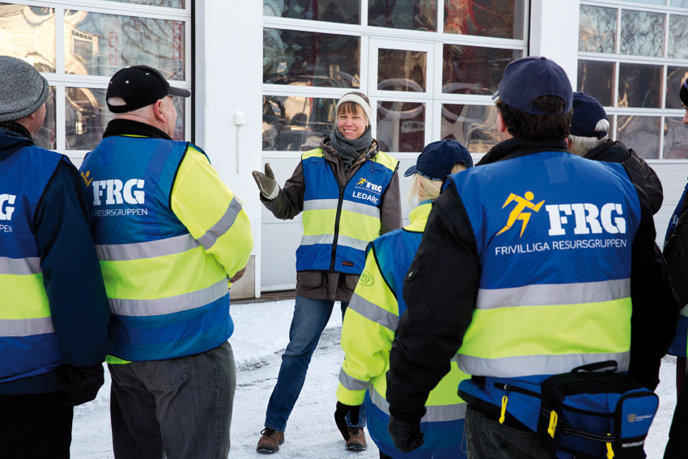
Frivilliga Resursgruppen
Frivilliga Resursgruppen, FRG, är en förstärkningsresurs i samhället vid kriser och andra utsatta lägen. FRG välkomnar deltagare från alla frivilligorganisationer.
Civilförsvarsförbundet utbildar frivilliga till FRG.

Slide 4
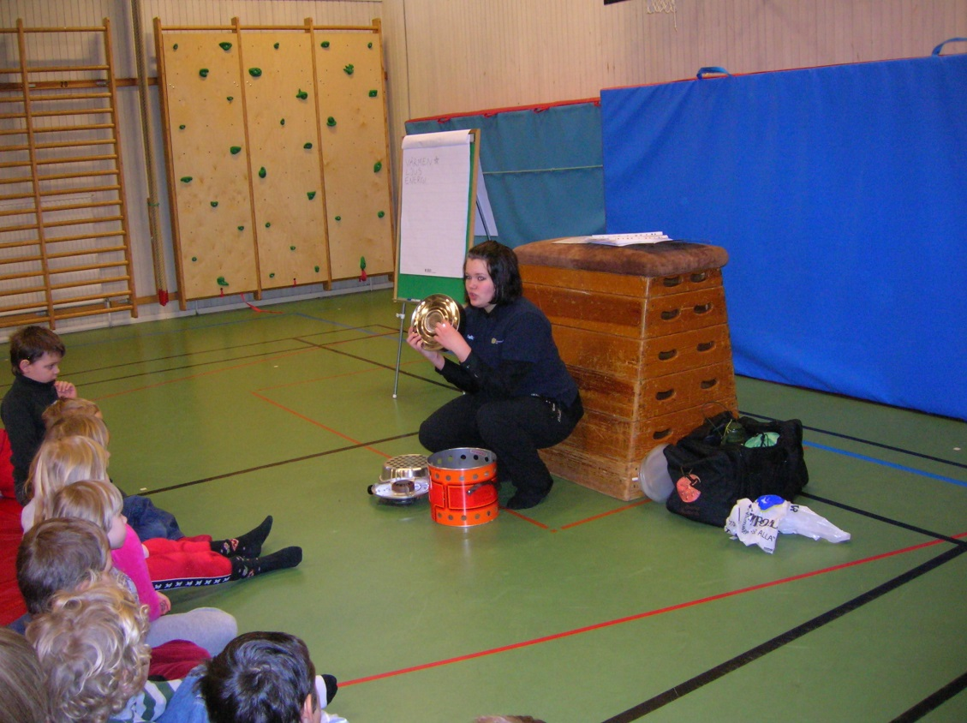
Utbildningsverksamhet
Civilförsvarsförbundet utbildar barn och vuxna. Det är ett sätt att ge individen egna redskap för att förebygga och klara utsatta lägen.

Slide 5
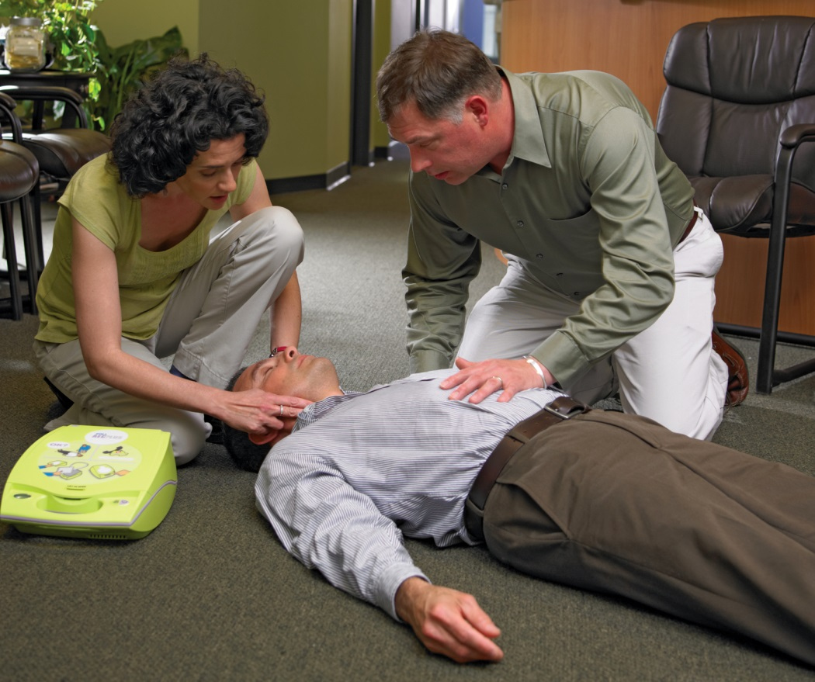
Hjärta att hjälpa
Civilförsvarsförbundets kampanj Hjärta att hjälpa medverkar till utplaceringen av hjärtstartare i landet. Vi
tog tillsammans med HLR-
rådet initiativ till Sveriges
hjärtstartarregister.

Slide 6
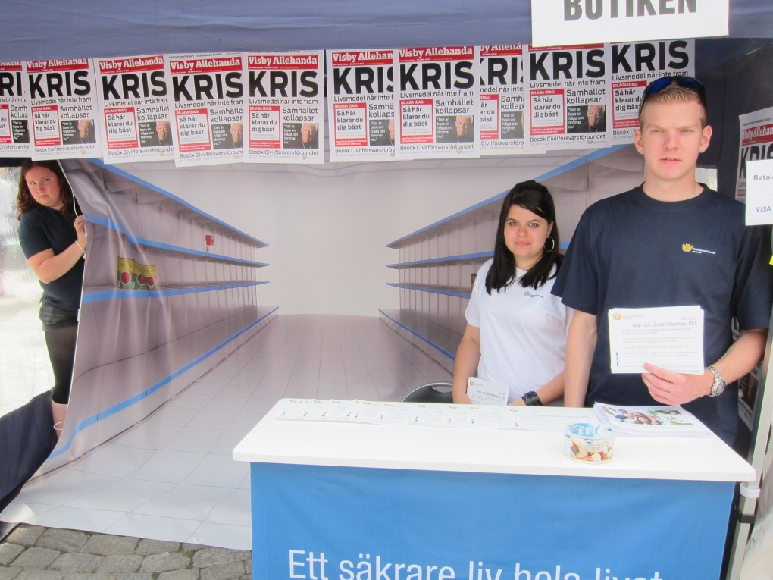
Opinionsbildning
Frivilligheten tar vara på människors engagemang och förmåga att göra något. Men det är också viktigt att politiken och myndigheter slår vakt om frivilligheten. Därför bedriver Civilförsvarsförbundet opinionsbildning.

Slide 7
Läs mer: www.civil.se
När ert företag anlitar Civil AB för våra företags-utbildningar tar ni också ställning för ett inklu-derande samhälle. Ett
samhälle som ger fler
människor möjlighet att
engagera sig och göra det
säkrare och tryggare.

